Slide 1
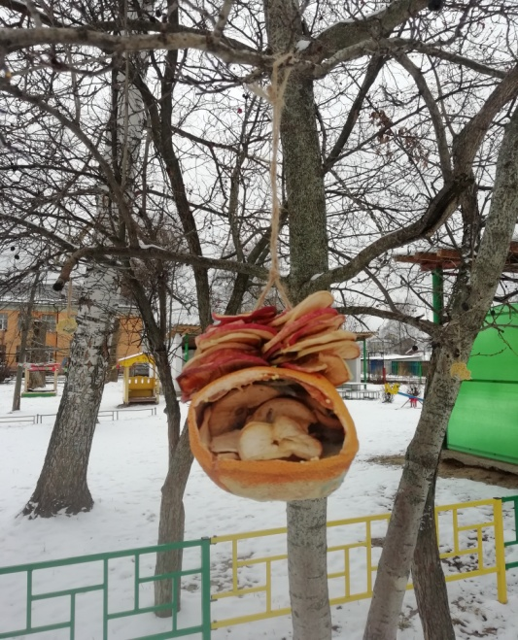
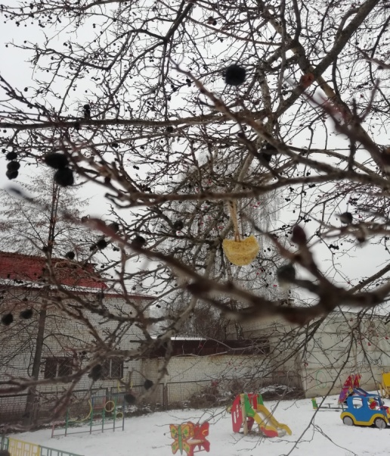
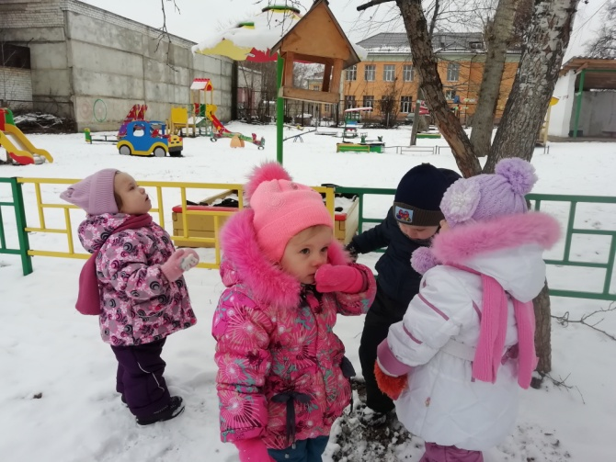
Зима –для птиц самое трудное время года; много погибают от голода и холода. Птицы прилетают к нашим жилищам за помощью, и мы должны помочь им пережить зиму.

